Slide 1
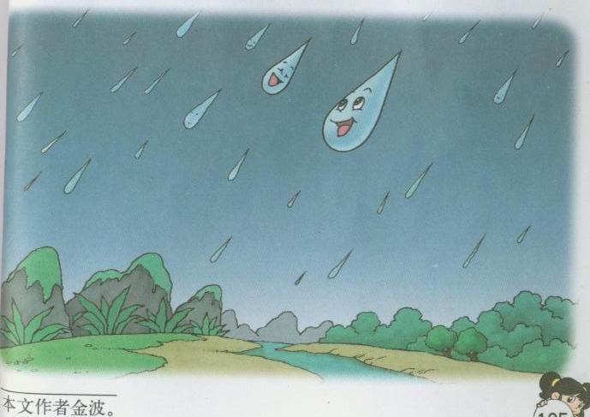
雨 点 儿

Slide 2
点 数 清 彩
飘 落 半 空
问 回 答 方

Slide 3
1数不清的雨点儿，从云彩里飘落
下来。
2半空中，大雨点儿问小雨点儿：
“你要到哪里去？”
3小雨点儿回答：“我要去有花有
草的地方。你呢？”
4大雨点儿说：“我要去没有花没
有草的地方。”

Slide 4
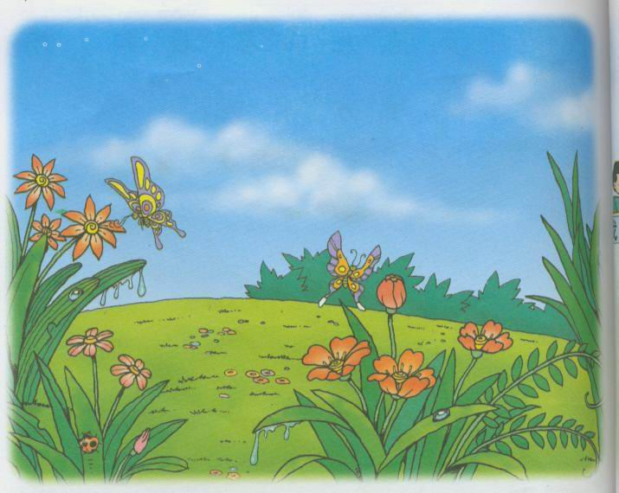

Slide 5
5不久，有花有草的地方，花更红了，草更绿了。没有花没有草的地方，长出了红的花，绿的草。

Slide 6

雨点 数不清 云彩
飘落 半空 提问
回答 地方

Slide 7
雨点 一点 点头
数不清 数一数 数数
清洁 清楚
云彩 彩色 彩笔 色彩
飘落 飘扬
落下 落后 落叶

Slide 8
地方 东方 西方 北方
一半 半空 半天
尾巴 嘴巴 巴住

Slide 9
12 雨点儿
数不清的雨点儿，从云彩里飘落下来。
半空中，大雨点儿问小雨点儿： “你要到哪里去？”
小雨点儿回答：“我要去有花有草的地方。你呢？”
大雨点儿说：“我要去没有花没有草的地方。”
不久，有花有草的地方，花更红了，草更绿了。没有花没有草的地方，长出了红的花，绿的草。

Slide 10
雨点儿从云彩里飘落下来。
小松鼠从树上跳下来。
亮亮从屋里跑出去。
从

